Slide 1
Итоги проведения
Общероссийских Дней защиты
от экологической опасности
в Кировской области в 2020году
ЭКОЛОГИЯ.
БЕЗОПАСНОСТЬ.
ЖИЗНЬ.

Slide 2
Основные мероприятия
Дней защиты - 2020
Региональный этап Всероссийской экологической акции
«Зеленая Весна»
Региональный этап Всероссийской экологической акции
«ВОДА РОССИИ»
Региональный этап Всероссийского экологического субботника
«Зеленая Россия»
Региональный этап международной акции
«Марш парков»
областная природоохранная акция «Наш дом – Земля» среди образовательных организаций;
областной конкурс на проведение Дней защиты в муниципальных библиотеках Кировской области;

Slide 3
Основные показатели
Дней защиты – 2020
Мероприятие | Зеленая Весна | Вода России | Зеленая Россия
Субботники | 4477 | 215
Собрано и вывезено мусора, тыс. т | 3,6 | 450 м3 | 0,7
Количество участников, тыс. чел. | 50 | 3371 | 22,5
Посажено деревьев | 6225 | - | 5110
Посажено кустарников | 2063 | - | 1921
Площадь цветов, тыс.м² | 76,7 | - | -

Slide 4
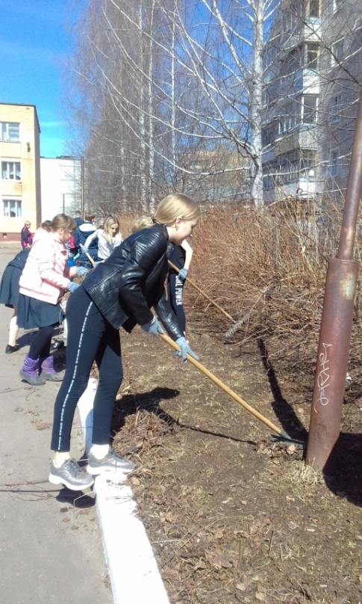
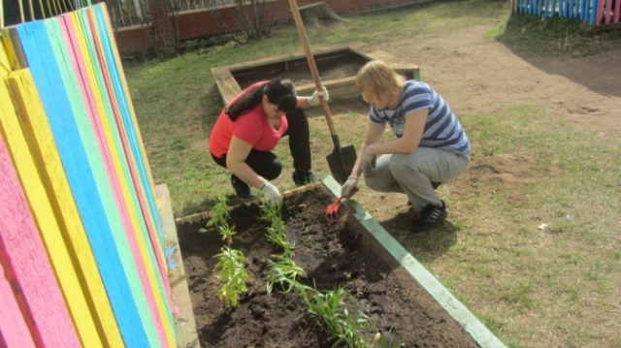
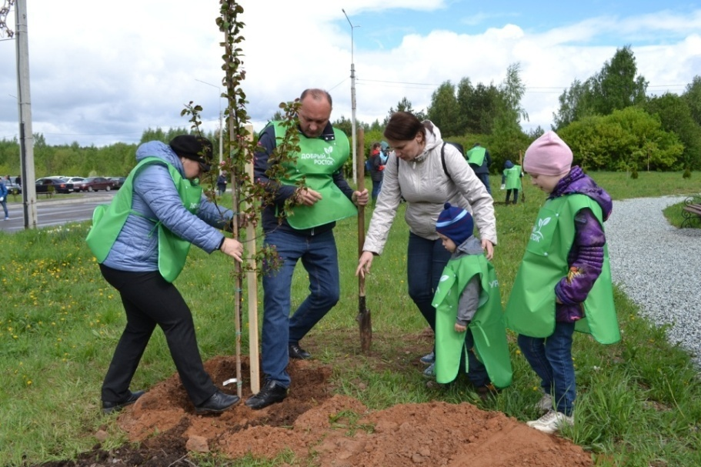
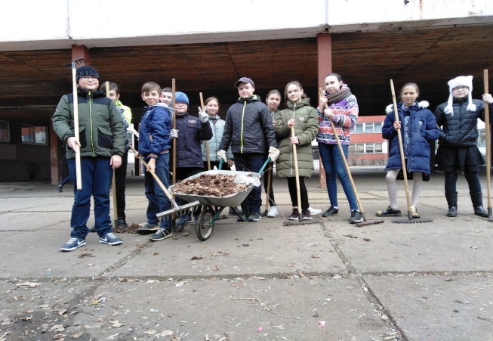
«Зеленая Весна»
ПОБЕДИТЕЛЬ -
город Кирово-Чепецк

Slide 5
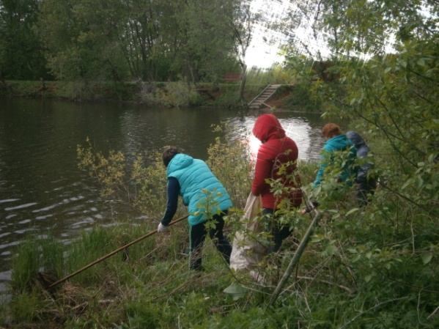
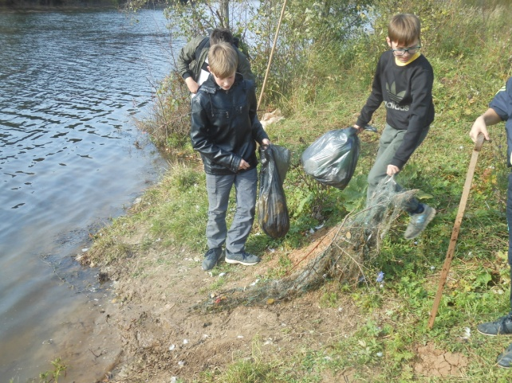
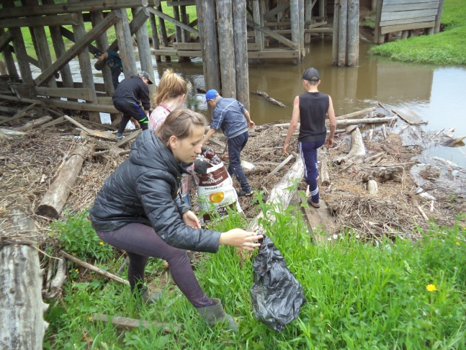
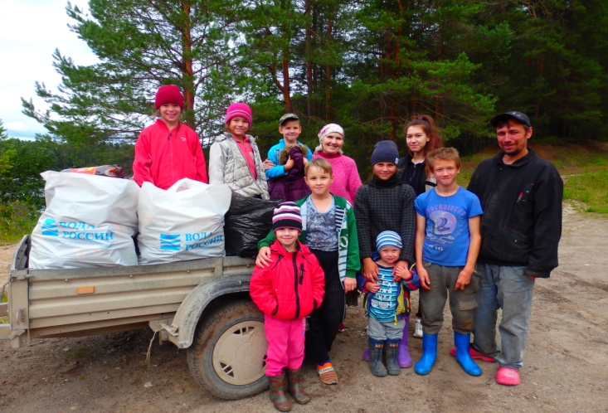
«ВОДА РОССИИ»
ПОБЕДИТЕЛЬ – Унинский район
***
2 место –
Афанасьевский
и Верхошижемский районы

Slide 6
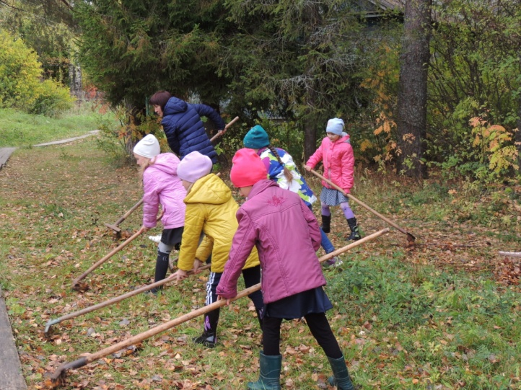
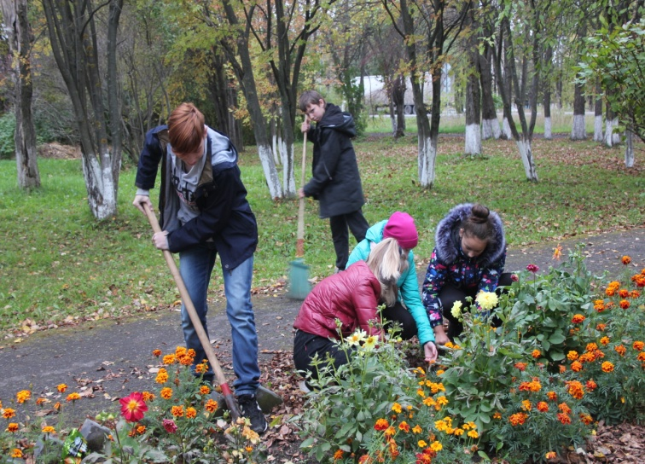
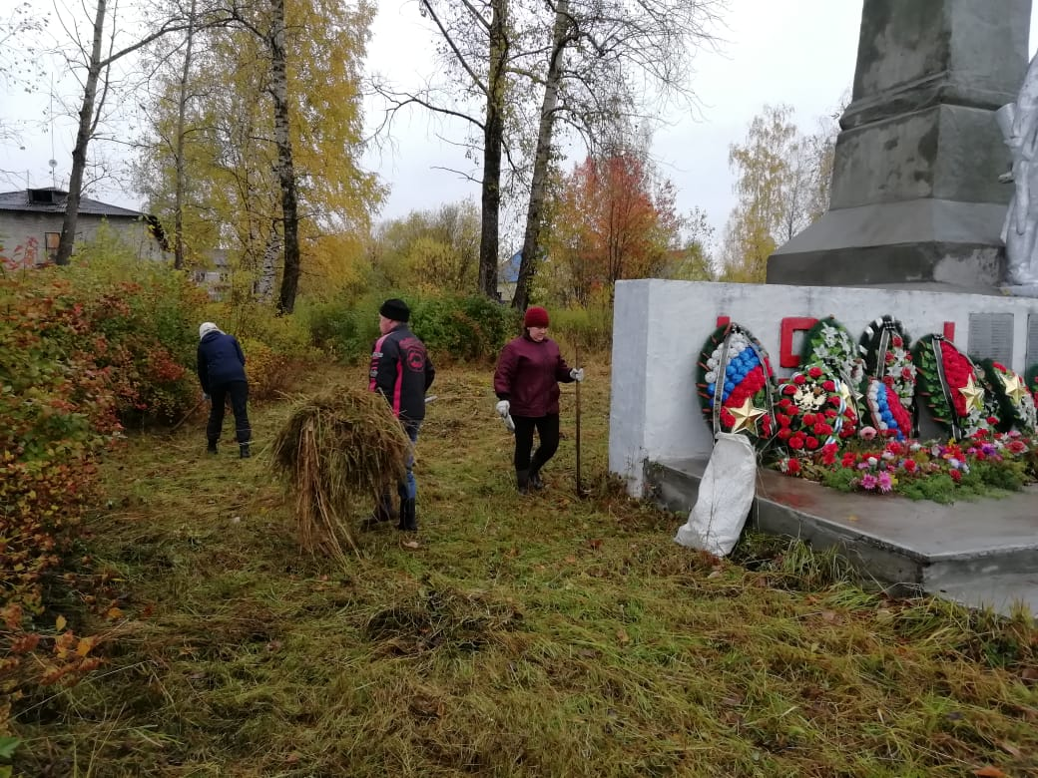
«Зеленая Россия»
Победитель – Слободской район
2 место – Зуевский и Яранский районы
2179 субботников - 60549 человек;
собрано – 3,1 тыс.т мусора; посажено 5212 деревьев

Slide 7
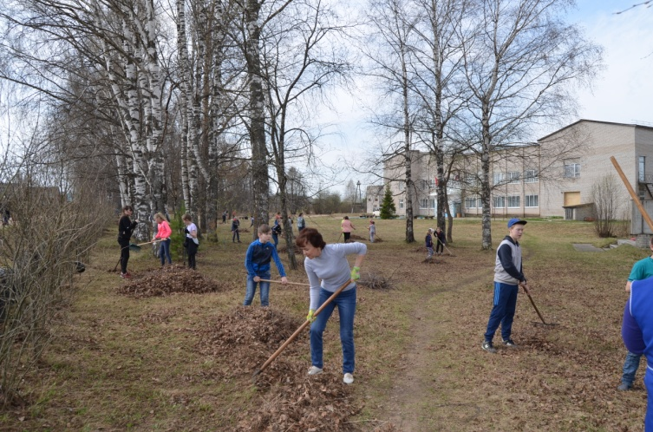
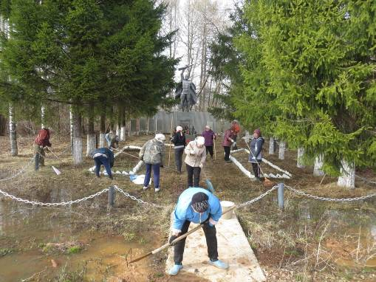
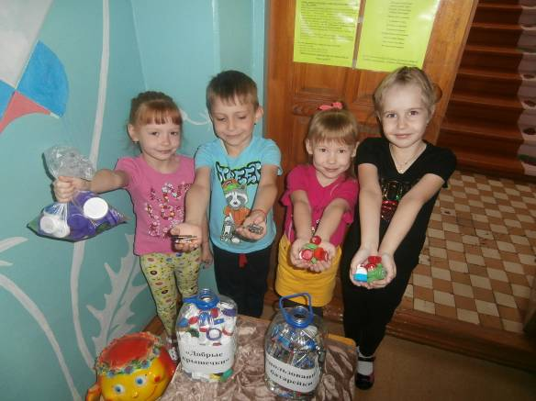
«Зеленая Весна»
9722 субботника – 178 тыс. человек
вывезено - 11,3 тыс.т мусора
собрано - 143 т макулатуры; 27 т вторсырья
2 место – Белохолуницкий и Зуевский районы

Slide 8
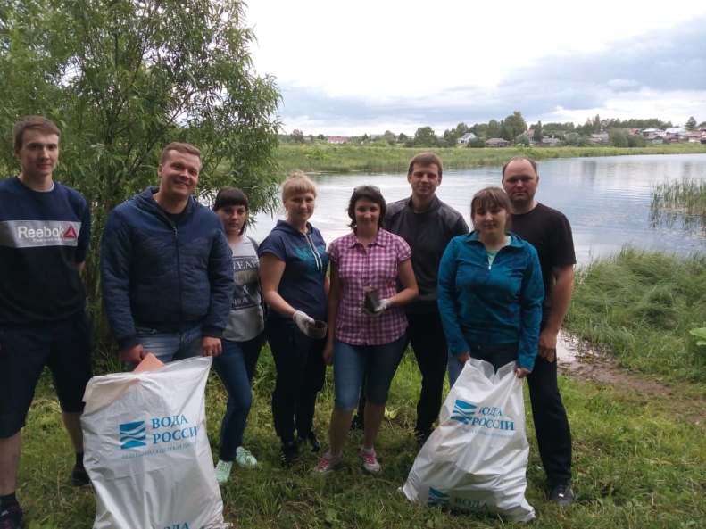
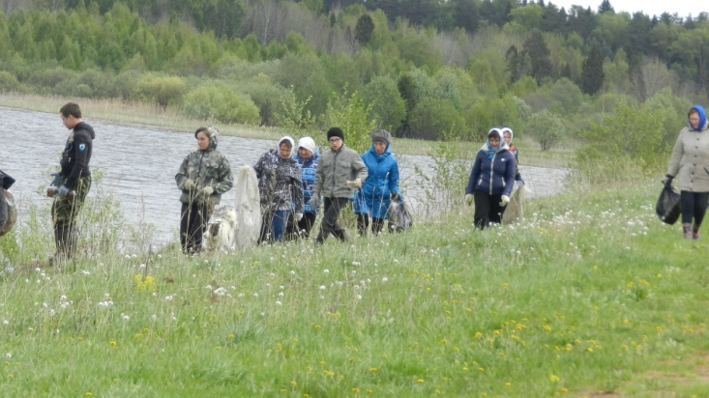
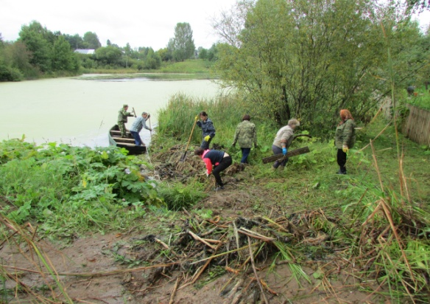
«ВОДА РОССИИ»
Очищены берега на 256 водных объектах
в 40 муниципальных образованиях области
Площадь очищенных территорий – 478 тыс. кв. м
Объем собранного мусора – 1 087 куб. м
Количество участников – 7306 человек

Slide 9
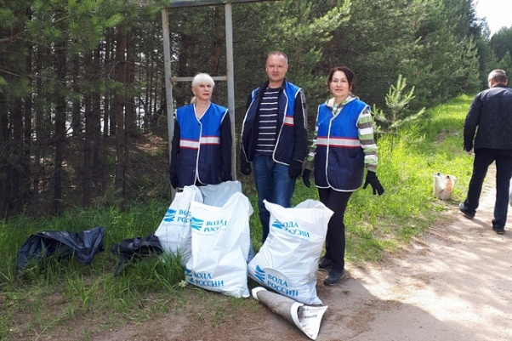
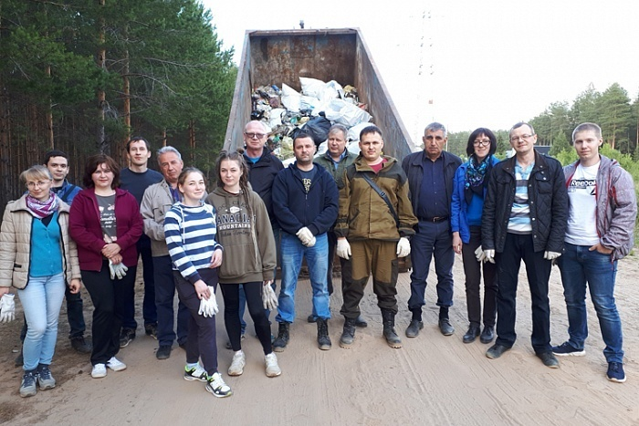
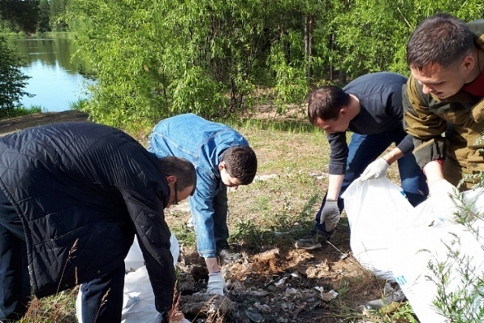
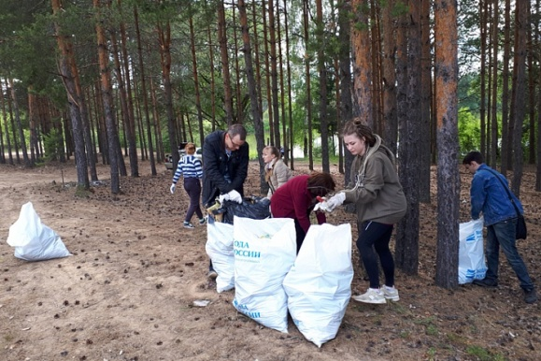
«ВОДА РОССИИ»
Областной оргкомитет Дней защиты
на субботнике по расчистке берега Симаковского карьера

Slide 10
«Четверть века помогаем заповедной природе!»

Slide 11
Конкурс детского художественного творчества
«Страницы Красной книги»
ПОБЕДИТЕЛИ
«до 9 лет»
1 место - Потапова Полина, Юрьянский район
2 место – Небогатикова Ксения, г. Кирово-Чепецк;
3 место – Терюхов Семен, Зуевский район
«с 10 до 14 лет»
1 место - Зайцева Мария, Юрьянский район
2 место – Малкова Светлана, Зуевский район

Slide 12
«ВОДА РОССИИ»
Прошло более 6 тыс. субботников
Собрано около 8 тыс. тонн мусора
Посажено более 11 тыс. деревьев
4 тыс. кустарников, цветов на площади 77 кв.м

